Slide 1
dewproject.eu
Business Literacy
Partner: LWL/IHF

Slide 2
Obiettivi & Finalità
Alla fine di questo modulo sarai in grado di:
Comprendere l'importanza fondamentale della finanza per l'imprenditoria e il loro collegamento
Comprendere il concetto di flusso di cassa
Gestire il tuo ciclo di flusso di cassa
Prevedere il tuo flusso di cassa
Comprendere i prezzi per la tua azienda

Slide 3
EntreComp Framework — Area Risorse
COMPETENZA | LIVELLO DI COMPETENZA — FONDAZIONE | LIVELLO DI COMPETENZA — INTERMEDIO | LIVELLO DI COMPETENZA — AVANZATO
Auto-consapevolezza e autoefficacia | Gli studenti si fidano della propria capacità di generare valore per gli altri | Gli studenti possono sfruttare al massimo i loro punti di forza e di debolezza. | Gli studenti possono compensare le loro debolezze collaborando con gli altri e sviluppando ulteriormente i loro punti di forza.
Motivazione e perseveranza | Gli studenti vogliono seguire la loro passione e creare valore per gli altri. | Gli studenti sono disposti a mettere impegno e risorse per seguire la loro passione e creare valore per gli altri. | Gli studenti possono rimanere concentrati sulla loro passione e continuare a creare valore nonostante le battute d'arresto.
Mobilitare le risorse | Gli studenti possono trovare e utilizzare le risorse in modo responsabile. | Gli studenti possono raccogliere e gestire diversi tipi di risorse per creare valore per gli altri. | Gli studenti possono definire strategie per mobilitare le risorse di cui hanno bisogno per generare valore per gli altri.
Alfabetizzazione finanziaria ed economica | Gli studenti possono redigere il budget per una semplice attività. | Gli studenti possono trovare opzioni di finanziamento e gestire un budget per la loro attività di creazione di valore. | Gli studenti possono fare un piano per la sostenibilità finanziaria di un'attività di creazione di valore.
Mobilitare gli altri | Gli studenti possono comunicare le loro idee in modo chiaro e con entusiasmo | Gli studenti possono persuadere, coinvolgere e ispirare gli altri in attività che creano valore. | Gli studenti possono ispirare gli altri e coinvolgerli in attività che creano valore

Slide 4
Indice
Unità 1: Dall'idea di business alla sostenibilità finanziaria
Sezione 1: Profitto & Redditività
Sezione 2: Ricavi e costi
Sezione 3: Accesso ai finanziamenti
Unità 3: Prezzi
Unità 2: Flusso di cassa
Sezione 1: Prezzi
Sezione 2: Strategia dei prezzi
Sezione 3: Tipi di strategie tariffarie
Sezione 1: Cos'è il flusso di cassa?
Sezione 2: Cos'è il ciclo di flusso di cassa?
Sezione 3: Come gestire il flusso di cassa
Sezione 4: Previsione dei flussi di cassa
Sezione 5: Come faccio a farlo?

Slide 5
1. Dall'idea di business alla sostenibilità finanziaria
Profitto e Redditività
La redditività è l'obiettivo fondamentale e primario di tutte le imprese e gli imprenditori.
Senza redditività, il business non durerà a lungo.
Profitto e redditività sono i concetti preliminari per definire al meglio cos'è la redditività e perchè conta.
Il profitto è semplicemente definito come l'eccedenza dopo aver detratto i costi dai ricavi.
UTILE = RICAVI TOTALI — COSTI TOTALI
Per riassumere, il profitto è una misura assoluta di quanto sia redditizia un'impresa.

Slide 6
1. Dall'idea di business alla sostenibilità finanziaria
Profitto e Redditività
La redditività è la misura relativa del profitto — quanto profitto viene realizzato rispetto ai ricavi totali.
Ciò significa che il calcolo della redditività guarda a profitti, ricavi e costi in termini percentuali piuttosto che agli importi assoluti grezzi.
IL PROFITTO
REDDITIVITÀ =
x 100
RICAVI TOTALI
In questo modo, questo indice consente di confrontare le imprese di diverse dimensioni o le imprese osservando i loro livelli di profitto fianco a fianco.
In sintesi, la redditività rappresenta la percentuale di profitto generato per unità di valuta spesa.

Slide 7
1. Dall'idea di business alla sostenibilità finanziaria
Ricavi e costi
I RICAVI
I COSTI
I ricavi sono entrate monetarie derivanti dalle attività delle imprese. Sono generati dalla fornitura di servizi o dalla vendita di prodotti in una certa quantità a un determinato prezzo.
I costi rappresentano le spese sostenute per le risorse per produrre un bene o un servizio durante il processo di produzione delle attività aziendali.
Ci sono 4 tipi di costi:
Costo fisso (CF) — la spesa per i fattori fissi/ingresso delle attività (ad esempio, produzione: farina per pane)
Costo variabile (CV) — la spesa per fattori variabili (ad esempio, lavoro: L'importo del salario dipende dal numero di lavoratori occupati)
Costo esplicito — il denaro speso dal produttore per componenti fisse e variabili delle attività dell'impresa
Costo implicito — prezzo dei fattori autoforniti Il valore di tale costo deve essere calcolato sulla base del valore di mercato
Ricavi = Prezzo della merce x Quantità della merce
Una certa quantità di merce viene venduta per un certo periodo di tempo
RT = Ricavo Totale
P = Prezzo
Q = Quantità
Ricavo totale = Prezzo x Quantità
(RT = P x Q)
Costo Totale = Costo Totale Fisso + Costo Variabile Totale
(CT = CTF x CVT)

Slide 8
1. Dall'idea di business alla sostenibilità finanziaria
Ricavi e costi
I RICAVI
I COSTI
Il Ricavo Medio (Rme) rappresenta le entrate totali per unità di produzione venduta. Rme è anche uguale al prezzo ε Rme = RT/Q = P x Q/Q = P
Il Ricavo Marginale (RM) è la variazione dei ricavi totali derivanti da un aumento unitario della quantità venduta
RM = variazione delle entrate/cambiamento della quantità — RM = ΔRT/ΔQ
Esempio di RM:
€1500 dalla vendita di 500 orecchini ✓ Entrata per orecchino fino a 500 orecchini = €3
€1700 dalla vendita di 600 orecchini
RM = (€1700 — €1500)/(600-500) = €2
RM = €2 Entrate per orecchini dopo 500 orecchini = €2
Costo medio (AC) è il costo per unità di uscita
AC = costo totale/uscita totale
Il costo marginale (MC) è il costo aggiuntivo sostenuto per produrre un'altra unità di produzione
MC = variazione dei costi/cambiamento della quantità: MC = ΔTC/ΔQ
Esempio di MC:
€500 per produrre 500 orecchini ✓ Costo per orecchino fino a 500 orecchini = €1
€580 per produrre 600 orecchini
MC = (€580 — €500)/(600-500) = €0,80
MC = €0.80 Costo per l'orecchino dopo 500 orecchini = €0,80
Il Break Even Point (BEP) è il livello di attività in cui i costi di produzione/attuazione equivalgono ai ricavi per un prodotto/servizio.
BEP = Costi fissi/entrate per unità (P) — Costo variabile per unità

Slide 9
1. Dall'idea di business alla sostenibilità finanziaria
Accesso ai finanziamenti
Che si tratti di creare una nuova impresa o di implementare le attività di nuova attività nello sviluppo di un'impresa esistente, la redditività è fondamentale.
Questa può influenzare la capacità dell’impresa di:
ottenere finanziamenti (ad esempio, da una banca o da istituzioni tradizionali)
attrarre investitori o business angels (finanziamenti alternativi) per finanziare le sue operazioni
far crescere il proprio business in generale
Rappresenta la migliore fonte di accesso ai finanziamenti.
Lo strumento principale per raccogliere capitali per un'idea aziendale o per un prestito sicuro in generale è il business plan (BP). Si tratta di un documento che presenta, tra l'altro, le opinioni economiche e finanziarie dell'impresa, compresa la redditività. Quest'ultimo suggerisce la possibilità di rendimenti sugli investimenti.

Slide 10
Unità 2. Flusso di Cassa - Cos'è il flusso di cassa?
Il flusso di cassa è molto semplicemente il movimento di denaro in entrata e in uscita dalla tua attività.
Denaro ricevuto = afflussi, ad esempio vendite o investimenti
Denaro speso = deflussi, ad esempio salari, affitto, fornitori paganti
Lo scopo del flusso di cassa è quello di stabilire un quadro di ciò che è successo al contante nella tua attività durante un periodo specifico (periodo contabile)
Ci sono tre principali attività di flusso di cassa:
Attività operative, ad esempio entrate in contanti derivanti dalla vendita di beni o servizi o pagamenti in contanti come i salari
Attività di finanziamento, ad esempio entrate in contanti da prestiti bancari o rimborsi di prestiti
Attività di investimento, ad esempio ricevute in contanti dalla vendita di immobili o pagamenti per l'acquisto di beni o attrezzature

Slide 11
Unità 2. Flusso di cassa — Qual è il ciclo del flusso di cassa?
Il ciclo del flusso di cassa è il modo in cui il contante si muove attraverso la tua attività mentre i prodotti/servizi vengono fabbricati/consegnati e venduti e il pagamento viene ricevuto.
Il ciclo inizia dal momento in cui paghi i tuoi fornitori/fatture al momento in cui ricevi il pagamento per la tua merce/servizio
Più breve è il ciclo, più soldi fa la tua attività! Questo è anche noto come Ciclo di Conversione del Contante (CCC) — questo significa che meno tempo la tua azienda ha liquidità vincolata in magazzino più breve è il tuo CCC.
Come posso ridurre il mio ciclo di cassa?
Incoraggiare i pagamenti anticipati
Assicurarsi di avere un metodo di pagamento facile per i clienti
Mantenere le fatture semplici e chiare
Prendere in considerazione piccoli sconti % per il pagamento anticipato
Denaro contante
Ricevi il pagamento
Acquisto
Paga le tue bollette
Spese di funzionamento
Vendita

Slide 12
Unità 2. Flusso di Cassa - Come gestire il flusso di cassa
Gestire il flusso di cassa significa che stai gestendo il tuo capitale circolante che assicura che la tua attività funzioni di giorno in giorno.
Gestione dei flussi di cassa significa che stai monitorando il denaro che entra nella tua attività e lo monitori in relazione alle tue uscite, ad esempio salari, bollette, ecc.
Se hai un buon sistema di gestione, puoi vedere un quadro generale del reddito rispetto ai costi e assicurarti di avere abbastanza denaro per pagare le bollette, ma assicurati comunque di realizzare un profitto.
Potenziali problemi:
Se hai problemi di flusso di cassa potresti avere
Ritardi salariali
Arretrati dei creditori
Riduzione del profitto
Riduzione del capitale circolante

Slide 13
Unità 2. Flusso di cassa — Previsione del flusso di cassa
Cos'è la previsione dei flussi di cassa?
Una previsione di flusso di cassa è una stima della quantità di denaro in entrata e in uscita dalla tua attività in un determinato periodo (generalmente un anno). Quando si pianificano le previsioni, è importante essere consapevoli dei tempi in modo da poter pianificare periodi più affollati e silenziosi.
Perché è importante?
Una previsione di flusso di cassa è una parte essenziale della pianificazione aziendale perchè può aiutare a dimostrare la redditività della tua attività, che è molto importante se stai cercando investimenti.
Devo aggiornare le mie previsioni per tutto l'anno?
Sì — se la tua attività si comporta in modo diverso rispetto a quanto previsto, è molto importante aggiornare il tuo flusso di cassa — se non è aggiornato, non ti serve.

Slide 14
Unità 2. Flusso di cassa - Come posso farlo?
Segui questi semplici passaggi per scrivere le previsioni di flusso di cassa per la tua attività:
Hai bisogno di un foglio Excel/Google con 12 colonne (una per ogni mese). Utilizzare le righe per mostrare il denaro in entrata e in uscita;
Assegnare una riga separata per ogni tipo di reddito o spesa;
Le righe di afflussi di cassa mostreranno i tuoi redditi dalle tue vendite, eventuali investimenti/finanziamenti. Le righe dei tuoi deflussi di cassa mostreranno le tue spese, ad esempio salari, affitti, bollette, ecc.
Includerai una riga di totali che calcola il denaro in entrata e in uscita per ogni mese. È possibile utilizzare la funzione SUM per questo e il totale alla fine di ogni mese è il saldo mensile di chiusura in contanti;
Avrai anche bisogno di altre informazioni per completare le tue previsioni:
La tua strategia di prezzo
Previsioni di vendita
Previsioni dei costi
Previsioni sull'utile e sulle perdite

Slide 15
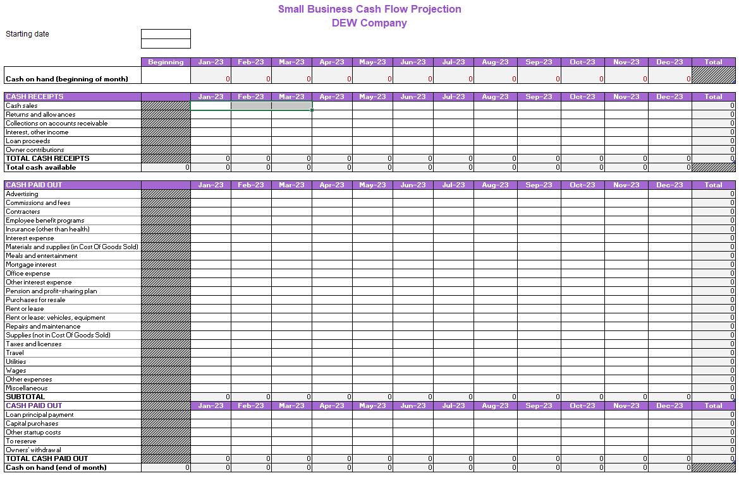
Modello di flusso di cassa campione

Slide 16
Unità 3. Prezzi
Perchè i prezzi sono importanti?
Il prezzo è molto importante per la tua attività in quanto mostra il valore del tuo prodotto;
Potresti pensare che più il tuo prodotto è più economico, più venderai ma non è sempre questo il caso!
Ricorda che i tuoi clienti decideranno se investire o meno nel tuo prodotto.
Un esempio:
Un'azienda sta vendendo un seggiolino auto per un bambino a €20 — lo compreresti per il tuo bambino o saresti più propenso a spendere €100?
Vendere a buon mercato non significa necessariamente vendere di più.

Slide 17
Unità 3. Strategia dei prezzi
Cos'è la strategia dei prezzi?
Il prezzo è l'importo addebitato per il tuo prodotto o servizio
La strategia dei prezzi esamina come si potrebbe calcolare questo importo. Tiene conto di una serie di fattori
Tra cui:
Il mercato attuale
Azioni dei concorrenti
I tuoi costi
I tuoi margini di profitto (l'importo con cui il tuo reddito dalle vendite supera i costi di business)
Le probabili spese dei consumatori

Slide 18
Unità 3. Prezzi - Tipi di strategie di prezzo
Strategia | Definizione | Vantaggi | Svantaggi
Prezzi basati sui costi | Questa strategia è molto semplice: calcoli il costo dei tuoi beni o servizi e aggiungi un margine; ad esempio se il tuo prodotto costa €2,50 e aggiungi un margine del 50 % allora il tuo prezzo è di €5,00 | Facile da calcolare e facile da implementare | I calcoli dei costi sono accurati. Si concentra solo nelle operazioni interne e non sulla potenziale volontà del cliente di pagare di più
Prezzi basati sul mercato | Questa strategia guarda al mercato in modo che il prezzo è molto simile alla concorrenza | Va oltre l'attenzione interna e guarda al mercato esterno | Non considera la volontà del cliente di pagare di più
Prezzi basati sul valore | Questa strategia stima il valore del tuo prodotto in base alla prospettiva del cliente e quindi di conseguenza dei prezzi— può essere una strategia difficile da implementare | Considera la disponibilità del cliente a pagare | Può essere difficile da implementare in quanto devi essere in grado di calcolare il prezzo che il tuo cliente è disposto a pagare
Raccomandazione:
Utilizza un approccio di gestione delle entrate bilanciato e incorporare elementi di tutte e tre le strategie
Assicurati che tutti gli elementi della tua attività siano inclusi, ad esempio vendite, marketing, ecc.
Diversi prodotti possono richiedere strategie diverse

Slide 19
Riepilogo
Redditività
Flusso di cassa
I ricavi
I costi
Il profitto
Redditività
Piano aziendale
L’imprenditorialità
Ciclo di flusso di cassa
Gestione dei flussi di cassa
Previsione del flusso di cassa
Prezzi
Cos'è il prezzo?
Strategia dei prezzi

Slide 20
Grazie!
dewproject.eu

